Slide 1

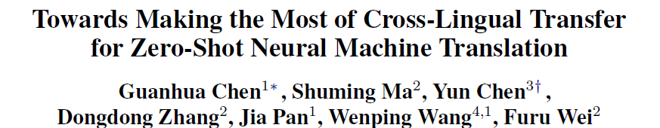
ACL 2022
汇报人：51255901024 殷炜

Slide 2

1.
INTRODUCTION

Slide 3

神经机器翻译(NMT)需要大量的平行数据用于训练，如果平行数据不够，那么模型的性能也会下降。为了解决没有平行数据集的问题，出现了无监督的神经机器翻译方法。
对于零样本翻译，早期使用“Pivot-based”的方法，在该方法中，源语言和目标语言都有通过轴语言连接。但该方法不适用于对标源语言的平行数据极少甚至没有的情况。
使用回译法和跨语言迁移，但这种方法需要组合多种语言对，且数据质量难以保证。
Chen等人[1]提出了SixT(Simple Cross-Lingual Transfer)，这个模型可被用于未见过的源语言翻译，但该模型仅关注迁移后的微调方法，只使用了一种辅助语言的平行数据来构建SixT，限制了模型的零样本翻译性能。
提出SixT+，可支持100种源语言到英语的翻译。该模型仅通过6对语言的平行数据集训练。
[1]Chen et al. Zero-shot cross-lingual transfer of neural machine translation with multilingual pretrained encoders. EMNLP 2021
Notes:
神经机器翻译(NMT)需要大量的平行数据用于训练，如果平行数据不够，那么模型的性能也会下降。为了解决没有平行数据集的问题，出现了无监督的神经机器翻译方法。
对于零样本翻译，早期使用“Pivot-based”的方法，在该方法中，源语言和目标语言通过轴语言连接。这就意味着需要源语言和轴语言的平行数据，以及轴语言和目标语言的平行数据。需要将源语言到目标语言的翻译分解为源语言到轴语言和轴语言到目标语言的翻译。但该方法不适用于源语言的平行数据极少甚至没有的情况。
对于这种情况，有人提出了回译法来创造平行数据集，但这种方法需要组合多种语言对，也就是说仍然需要相应语言的数据，而且数据质量难以保证。
Chen等人[1]提出了SixT，这个SixT是我要讲的这篇论文的前期工作，这个模型可被用于未见过的源语言翻译，但该模型仅关注迁移后的微调方法，只使用了一种辅助语言的平行数据来构建SixT，限制了模型的零样本翻译性能。
作者在SixT的基础上提出了SixT+，这个模型可以支持100种源语言到英语的翻译。该模型仅通过6对语言的平行数据集训练。之所以说支持100种源语言，因为这个模型使用的预训练模型就是在这100种源语言上训练的。

Slide 4
2.
SixT+

Slide 5

Data
使用XLM-R large初始化SixT+，并在多个平行数据对上进行两步微调。
数据：AUX6 corpus
使用德语(De)，西班牙语(Es)，芬兰语(Fi)，印地语(Hi)，俄语(Ru)和中文(Zh)作为辅助源语言。
在模型验证时，验证集包含了所有平行数据的验证集，用于选择最优的模型。
采样时，第i个语言对的句子满足以下多项式分布：
Notes:
SixT+模型首先使用XLM-R large初始化，并在多个平行数据对上进行微调。这里的XLM-R是一个大规模的无监督预训练语言表示模型。
作者将它们使用的数据称为AUX6 corpus，这个语料库中使用了德语、西班牙语、芬兰语、印地语、俄语和中文作为辅助源语言。之所以选择的是这6种语言，因为这些语言基本能代表各个地区的语族。在模型验证时，验证集包含了所有平行数据的验证集，用于选择最优的模型。因为有6种语言对，所以作者在采样时使用了多项式分布进行采样。P_j为每种语言在训练集中的数量占比，alpha为超参数，设为0.2。

Slide 6
Model
Architecture
SixT+ 基于Transformer，encoder部分由XLM-R large初始化，encoder部分的超参设置与XLM-R large相同(如：24层encoder层，隐藏层维度为1024，前馈层维度为4096，head数为16)。Decoder部分包含12个decoder层，隐藏层维度为1024，前馈层维度3072，head数为16。词表与XLM-R一致。
Notes:
首先介绍一下模型的结构。SixT+是一个基于Transformer的模型，它的encoder部分由XLM-R large初始化，所以encoder部分的超参设置也与XLM-R相同。然后Decoder部分包含12个decoder层，隐藏层维度为1024，前馈层维度3072，head数为16。词表与XLM-R一致。所以这个SixT+本质上还是一个大型的Transformer。

Slide 7
Learning
使用XLM-R large初始化encoder和embedding，并在辅助平行数据集上微调。
由于机器翻译的预测空间（词表维度）非常大，直接微调会降低预训练的XLM-R的可用性，因此使用两个步骤训练模型。
Notes:
在训练时，作者首先使用XLM-R large初始化encoder层和embedding层，然后在辅助平行数据集上微调。由于机器翻译的预测空间非常大，因为这个空间的维度是词表的大小，往往有上万的维度，所以作者认为直接微调会降低预训练的XLM-R的可用性，因此作者使用了两个步骤来训练模型。

Slide 8


Learning
第一步：冻结encoder，训练decoder
Notes:
因为XLM-R是一个在大量数据上训练的预训练表示模型，所以作者认为它作为encoder的能力已经很出色，因此在第一步时，冻结encoder的参数，直接训练decoder。这里的D_i表示第i个辅助语言的平行数据集。

Slide 9

Learning
第二步：微调
冻结encoder会限制模型性能，因此在这一步训练整个模型。
在两步的训练过程中，embedding层的参数都保持不变。
Notes:
第二步，微调。由于冻结encoder的参数会限制模型的性能，所以在这一步训练整个模型。在两个步骤的训练过程中，embedding层的参数都始终保持不变，作者的实验表明，这样能够在提升计算效率的情况下，模型的性能也不会下降。

Slide 10
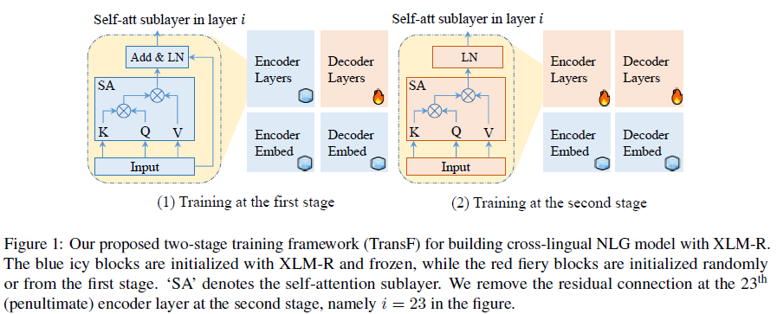
Notes:
这个就是模型训练的示意图，可以看出训练过程也是比较简单的。除了微调以外，作者还在第二步微调的时候，删除了encoder倒数第二层的残差连接。

Slide 11
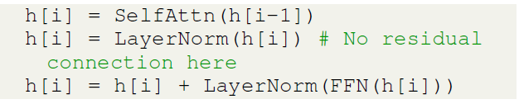
Positional Disentangled Encoder
由于预训练模型的encoder输出的表示与其训练时的源语言有一定的关联性，作者认为这种关联主要是源语言token的位置信息。
由于SixT+是一个多语言翻译模型，因此要求模型与训练时的语言的关联性要弱，来适应输入的多种源语言。
作者对这个问题的处理方法为移除第i层encoder层中的残差连接，i在作者的模型中取23，即倒数第二层encoder层。
Notes:
作者将这个删除了倒数第二层残差连接的encoder称为positional disentangled encoder。由于预训练模型的encoder输出的表示与其训练时的源语言有一定的关联性，作者认为这种关联主要是源语言token的位置信息。但是SixT+是一个多语言翻译模型，因此要求模型与训练时的语言的关联性要弱，来适应输入的多种源语言。由于在Transformer的架构中，会有残差连接的部分，这个部分会引入输入的信息，因此作者对这个问题的处理方法为移除第i层encoder层中的残差连接，i在作者的模型中取23，即倒数第二层encoder层，算是对encoder的一个细微调整。

Slide 12
3.
Zero-Shot Neural Machine Translation

Slide 13
Experiment Settings
对于many-to-English的翻译任务，作者在9种语言群中测试了23种语言对。
德语群包含德语(De)和荷兰语(Nl)；
罗马语群包含西班牙语(Es)、罗马尼亚语(Ro)和意大利语(It)；
乌拉尔和波罗的海语群包含芬兰语(Fi)、拉脱维亚语(Lv)和爱沙尼亚语(Et)；
斯拉夫语群包含俄语(Ru)和波兰语(Pl)；
阿拉伯语群包含阿拉伯语(Ar)和普什图语(Ps)；
印度-雅利安语群包含印地语(Hi)、尼泊尔语(Ne)、僧伽罗语(Si)和古吉拉特语(Gu)；
土耳其语群包含土耳其语(Tr)和哈萨克语(Kk)；
东亚语群包含汉语(Zh)、日语(Ja)和朝鲜语(Ko)；
高棉语群包含缅甸语(My)和高棉语(Km)。
Notes:
对于将多种语言翻译为英语的任务，作者在9种语言群的23种语言对上进行了测试，来表现SixT+的跨语言翻译能力。这些语言群基本上囊括了全世界的主流语族。其中……

Slide 14
Experiment Settings
作者使用SixT、XLM-R ft-all、mBART-ft、CRISS和m2m-100与SixT+做对比。
CRISS：sota无监督多对多NMT模型，使用mBART初始化并在CCMatrix上的180种翻译方向上微调，仅支持25种输入语言。
m2m-100：一个强大的监督多对多NMT模型，是一个在2200个翻译方向上训练的大型Transformer。
SixT：SixT+的原型，使用XLM-R初始化并使用和SixT+相同的方式微调，但只在De-En数据集上微调。
mBART-ft：一个强大的预训练多语言seq2seq模型。作者使用该模型直接在AUX6上微调所有参数，之后与SixT+对比。
XLM-R ft-all：该模型与SixT+相同，但使用了不同的微调策略，即直接优化所有模型参数。
Notes:
为了评估SixT+的效果，作者使用了SixT、XLM-R ft-all、mBART-ft、CRISS和m2m-100与SixT+做对比。CRISS是一个sota无监督多对多NMT模型，使用mBART初始化并在CCMatrix上的180种翻译方向上微调，但是它仅支持25种输入语言。m2m-100是一个强大的监督多对多NMT模型，本质是一个在2200个翻译方向上训练的大型Transformer。SixT就是SixT+的原型，使用XLM-R初始化并使用和SixT+相同的方式微调，但是它只在De-En数据集上微调。mBART-ft是一个强大的预训练多语言seq2seq模型。作者使用该模型在AUX6上微调，然后再与SixT+对比。XLM-R ft-all与SixT+相同，但使用了不同的微调策略，即直接优化所有模型参数，而SixT+是分开来优化参数的。

Slide 15
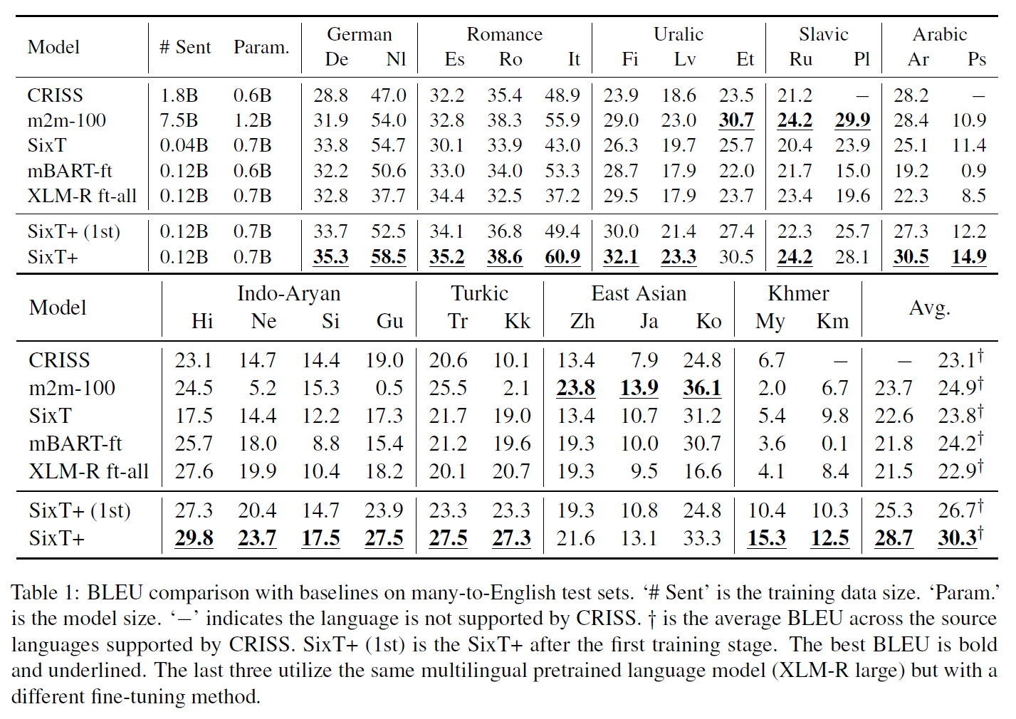
Notes:
这就是SixT+和其他模型的对比结果。这里的SixT+（1st）表示仅经过第一步微调的SixT+。从结果可以看出，在所有语言的平均BLEU上，SixT+取得了最好的结果。作者认为，SixT+的优势在于，它没有用到单语言语料和额外的双语数据。从SixT+优于XLM-R ft-all和SixT+(1st)可以看出，正确的微调策略也比较重要。因为SixT+相比XLM-R ft-all和SixT+(1st)，使用了分步微调的方法。与使用单语言数据进行数据增强的方法不同，SixT+也证明了使用跨语言的迁移方法也能使NMT效果有较大提升。

Slide 16
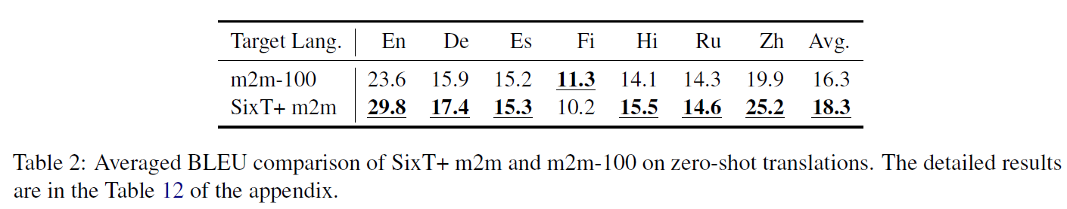
Many-to-Many SixT+
前面使用的SixT+是Many-to-En的模型，SixT+同样也可以进行多语言的翻译。为了实现目标语言的切换，作者在encoder和decoder之间设置了目标语言相关的线性层(本质是fairseq框架的多语言翻译的一个功能模块)。这些线性层的参数随机初始化，并在AUX6上进行训练，比之前的Many-to-En多了En->{De, Es, Fi, Hi, Ru, Zh}等翻译方向。
Notes:
前面使用的SixT+是Many-to-En的模型，SixT+同样也可以进行多语言的翻译。为了实现目标语言的切换，作者在encoder和decoder之间设置了目标语言相关的线性层。这个线性层实际上就是fairseq框架内置的多语言翻译的功能模块，这个fairseq框架就是facebook开源的一个机器翻译模型训练框架。这些线性层的参数随机初始化，并在AUX6上进行训练，比之前的Many-to-En多了En->{De, Es, Fi, Hi, Ru, Zh}等翻译方向。这个线性层本质上就是针对不同的目标语言，都使用不同的线性层去对应这个目标语言。这个表就是和m2m-100的对比，SixT+的优势在于它的训练数据和参数量都比m2m-100少得多。我个人认为这个对比其实不是很公平，因为SixT+是基于预训练模型的参数微调的，这个预训练模型已经在大量数据上训练过了，实际对比的话，还需要把预训练模型所使用的数据量加进去。

Slide 17
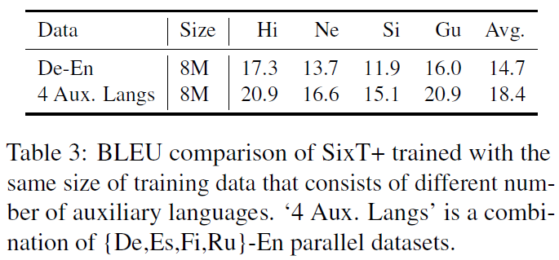
Effect of the Multilinguality of Auxiliary Languages
Notes:
接下来这个实验验证了辅助语言对多语言翻译模型的影响。作者对比了使用一种辅助语言训练和使用四种辅助语言训练的结果，为了消除语族相似性的影响，模型在和这四种辅助语言相关性比较低的印度-雅利安语群上进行了测试，就是在这个语群里的印地语、尼泊尔语、僧伽罗语和古吉拉特语上进行了测试。实验结果表明更多的辅助语言能够显著增强多语言翻译模型的性能，这也是SixT+优于作者之前的工作SixT的原因。

Slide 18
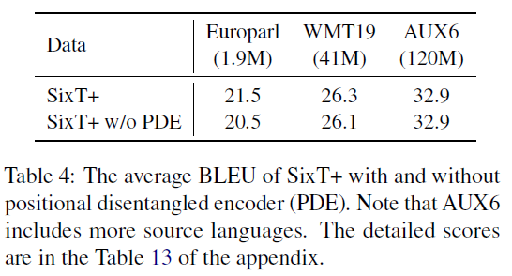
Effect of Positional Disentangled Encoder
Notes:
这个实验展示了PDE的效果。对于数据量小的数据集Europarl，PDE的影响更大的一点。作者认为对于大规模的数据集，encoder已经能够学到了语言无关的表示，但对于规模不大的数据集，encoder仍受到一些特定语言的影响。

Slide 19
4.
SixT+ as a Pretrained Model

Slide 20
SixT+对于不同的源语言，在翻译任务上都有较好的结果
引入到标注数据稀少的跨语言NLG任务：
无监督低资源NMT
零样本跨语言抽象摘要
Notes:
由于对于不同的源语言，SixT+的翻译表现都很不错，因此作者考虑将这个模型作为预训练模型引入两个NLG任务。这两个NLG任务的标注数据都很少，分别是无监督的低资源机器翻译和零样本跨语言抽象摘要任务。

Slide 21
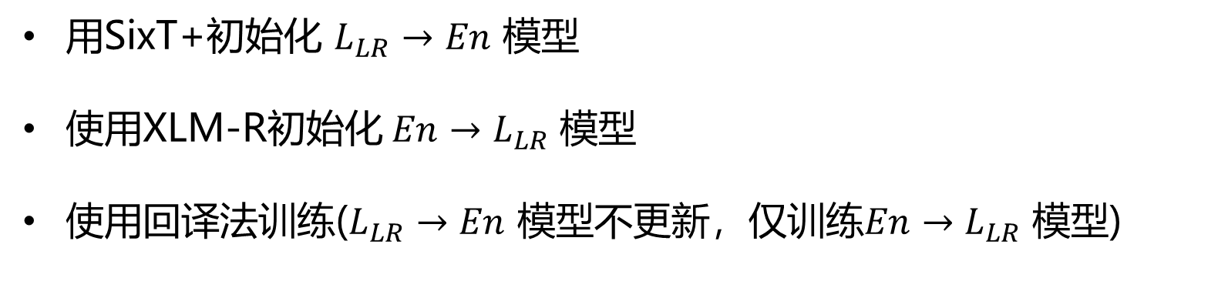
Unsupervised NMT for Low-resource Language
用SixT+初始化 $L_{LR}→En$ 模型
使用XLM-R初始化${En→L}_{LR}$ 模型
使用回译法训练($L_{LR}→En$ 模型不更新，仅训练${En→L}_{LR}$ 模型)
Notes:
对于无监督低资源机器翻译，作者首先使用SixT+初始化低资源语言到英语的翻译模型，由于SixT+只支持英语为目标语言，所以作者又用XLM-R初始化英语到低资源语言的模型。初始化两个模型以后，作者使用回译法训练模型。实际上作者不训练低资源语言到英语的模型，这个模型只用来回译低资源语言的单语言语料，然后用回译得到的平行语料训练英语到低资源语言的模型。这个英语到低资源语言的翻译模型也使用两步走的策略训练，也就是先训练decoder，然后encoder和decoder一起训练。所以在这个任务中，SixT+只是一个用于无监督训练的工具，任务就是去回译低资源语言的单语言文本生成平行数据，然后用于训练。

Slide 22
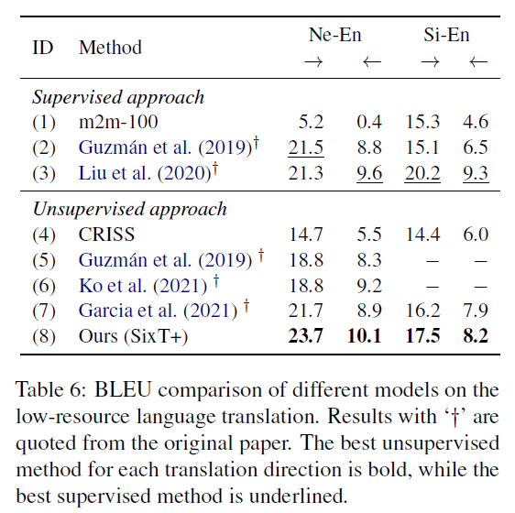
仅使用一次回译，而非迭代回译
所需平行和单语数据少
模型简单
Notes:
作者总结了SixT+相较于其他模型的优势。其中有些模型使用了迭代回译的方法，而SixT+只使用了一次回译。一些有监督的模型使用了大量单语数据和双语数据，而SixT+使用的数据要少得多。其他模型还引入了去噪自编码器和对抗学习，SixT+都没有用到，所以SixT+的计算量要更小一点。

Slide 23
Zero-shot Cross-lingual Generation
ZS-XSUM要求模型能够有摘要、翻译和迁移的能力
使用SixT+(1st)初始化任务模型，然后在抽象摘要标注数据上训练，仍使用两步走的微调方法。
数据集中的文档语言包含En、De、Es、Fr、It、Pt、Ru等语言，摘要的语言为英语。评估模型时，文档语言为Hi、Zh、Cs、Nl和Tr
Notes:
在零样本跨语言生成任务中，作者选取ZS-XSUM这个任务来进行零样本的跨语言生成实验。这个任务要求模型有摘要、翻译和迁移的能力。首先，作者使用SixT+(1st)来初始化任务模型，这个SixT+(1st)就是只微调了decoder的模型。在抽象摘要的标注数据上训练的时候，仍然使用之前的两步微调策略。模型首先在英语德语西班牙语等文档上训练抽象摘要能力，这些摘要的结果都为英文，然后在印地语汉语等文档上进行评估，从而达到零样本的情境。

Slide 24
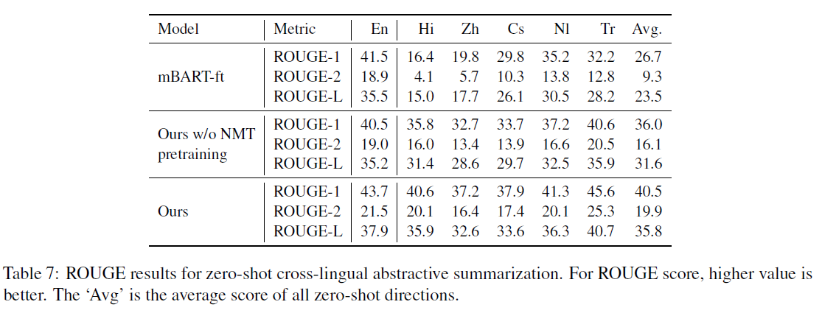
Notes:
这个实验结果里的不使用NMT预训练的模型，实际上就是没有进行微调的模型。从结果可以看出，在NMT的数据集上进行预训练后，对抽象摘要确实有一定提升。

Slide 25
5.
CONCLUSION

Slide 26
目的：使用一个统一的模型，能够进行多语言的机器翻译。泛化性强于单一语言对的机器翻译。
方案：使用强大的预训练模型并微调。多语言通过采用语族代表语言进行训练来实现。
优势：数据种类少，数据量和模型参数量少，微调方案简单。
Notes:
回顾一下这篇文章，这篇论文的目的，是使用一个统一的模型，能够进行多语言的机器翻译。这种模型的泛化性要强于单一语言对的机器翻译。然后这篇文章的主要亮点在于使用的数据量要比别的跨语言模型要少，为了实现多语言翻译，作者选用个各个语族的代表性语言来进行训练，避免使用大量的平行数据。然后与别的模型相比，这个模型的参数也要少一点，而且训练也比较简单。

Slide 27


